Slide 1
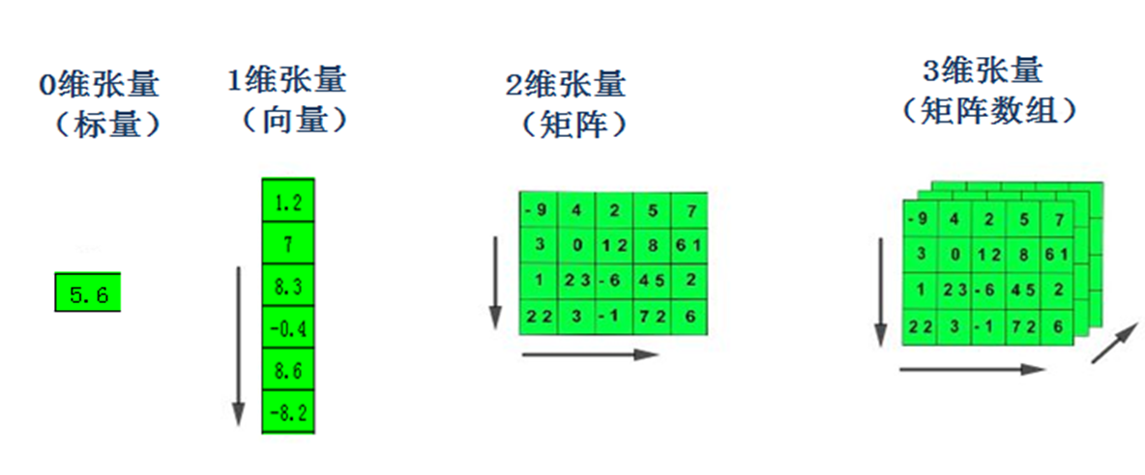
张量（Tensor）

Slide 2
Tensor与NumPy的异同
 | NumPy | Tensor
相同点 | 可以定义多维数组，进行切片、改变维度、数学运算等 | 可以定义多维数组，进行切片、改变维度、数学运算等
不同点 | 1、产生的数组类型为numpy.ndarray； 2、会将ndarray放入CPU中进行运算； 3、导入方式为import numpy as np，后续通过np.array([1,2])建立数组； 4、numpy中没有x.type()的用法，只能使用type(x)。 | 1、产生的数组类型为torch.Tensor； 2、会将tensor放入GPU中进行加速运算（如果有GPU）； 3、导入方式为import torch，后续通过torch.tensor([1,2])或torch.Tensor([1,2])建立数组； 4、Tensor中查看数组类型既可以使用type(x)，也可以使用x.type()。但是更加推荐采用x.type()（这种方式能看到更具体信息） 5、tensor含有device(是否使用GPU), requires_grad(是否需要求导)等设置参数。

Slide 3
Tensor与NumPy的部分函数对比
操作类别 | Numpy | PyTorch
数据类型 | np.ndarray | torch.Tensor
 | np.float32 | torch.float32; torch.float
 | np.float64 | torch.float64; torch.double
 | np.int64 | torch.int64; torch.long
从已有数据构建 | np.array([3.2, 4.3], dtype=np.float16) | torch.tensor([3.2, 4.3], dtype=torch.float16)
 | x.copy() | x.clone()
 | np.concatenate | torch.cat
线性代数 | np.dot | torch.mm
属性 | x.ndim | x.dim()
 | x.size | x.nelement()
形状操作 | x.reshape | x.reshape(相当于tensor.contiguous().view()); x.view
 | x.flatten | x.view(-1)；nn.Flatten()
类型转换 | np.floor(x) | torch.floor(x); x.floor()
比较 | np.less | x.lt
 | np.less_equal/np.greater | x.le/x.gt
 | np.greater_equal/np.equal/np.not_equal | x.ge/x.eq/x.ne
随机种子 | np.random.seed | torch.manual_seed

Slide 4
Tensor的转换
Tensor在CPU和GPU之间转换，以及NumPy之间的转换：
CPU tensor转GPU tensor
cpu_tensor.cuda()
GPU tensor转CPU tensor
gpu_tensor.cpu()
numpy转为CPU tensor
torch.from_numpy(numpy_test)
CPU tensor转为numpy数据
cpu_tensor.numpy()
注意：
GPU tensor不能直接转为NumPy数组，必须先转到CPU tensor。
如果tensor是标量的话，可以直接使用 item() 函数（只能是标量）将值取出来：loss_output.item()

Slide 5
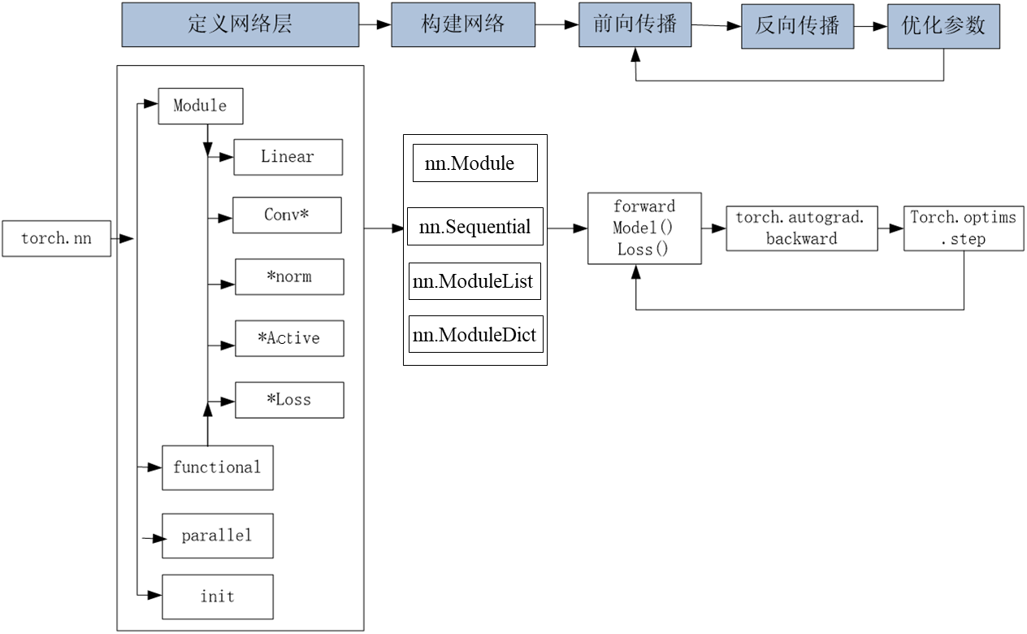
PyTorch神经网络工具箱

Slide 6
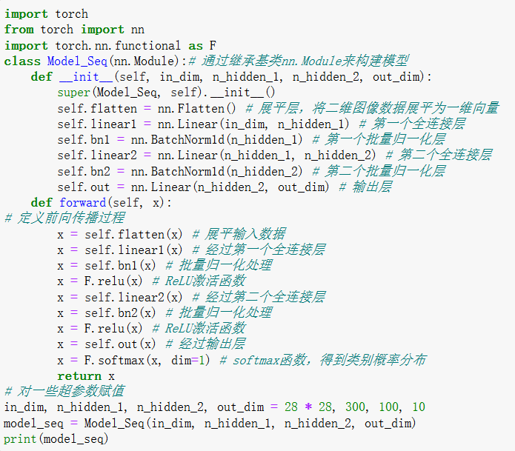
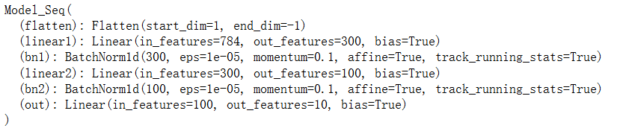
网络模型构建示例

Slide 7
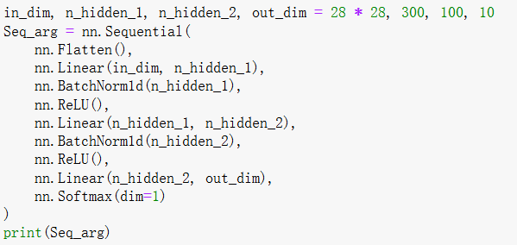
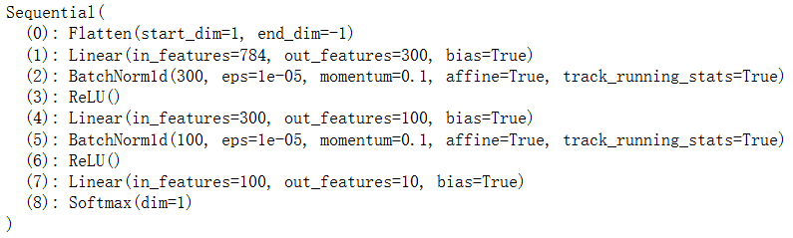
网络模型构建示例

Slide 8
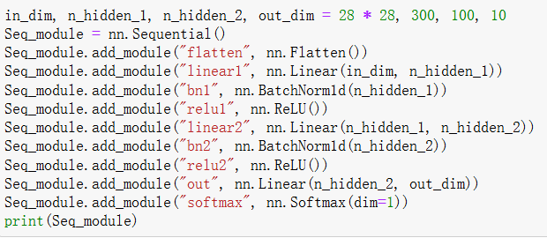
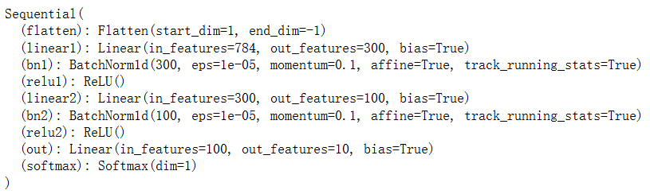
网络模型构建示例

Slide 9
数据集
本次实验数据集下载链接：
通过网盘分享的文件：实验一数据链接: https://pan.baidu.com/s/1BE7tmRLfvE_jY3KcDp0f1A?pwd=54ts
提取码: 54ts --来自百度网盘超级会员v6的分享

Slide 10
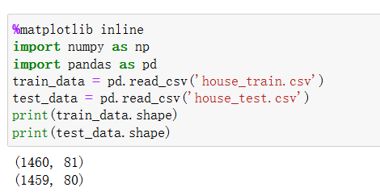
数据读取

Slide 11
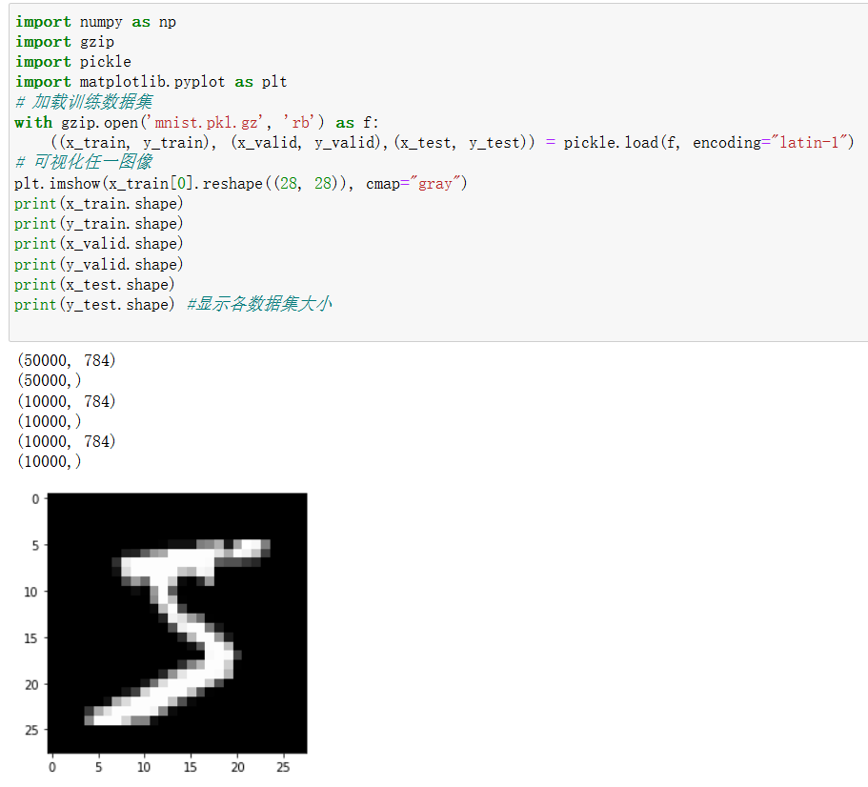
数据读取

Slide 12
独热编码
属性特征转换为数值特征的方法
train_data = pd.get_dummies(train_data, dummy_na=True)
train_data.shape

